Slide 1
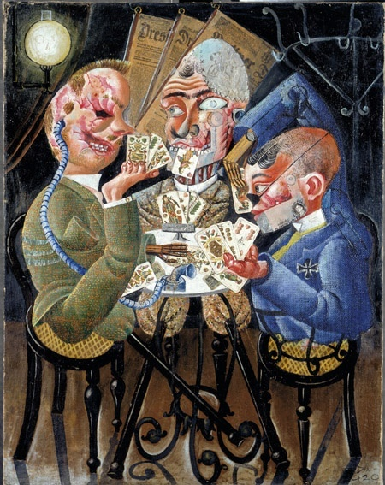
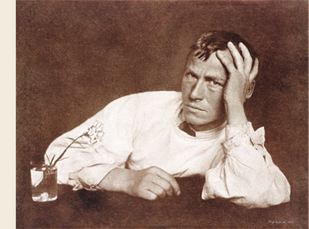
LES JOUEURS DE SKAT
D’OTTO DIX

Slide 2
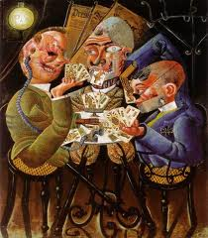
FICHE D’IDENTITE DE L’OEUVRE
110 cm
Date de réalisation : 1920
Format : 87x110 cm
Nature de l’œuvre : peinture
Technique : huile sur toile avec photomontage et collage
Lieu de conservation : Nationalgalerie, Berlin
Courant artistique : Expressionnisme: L’artiste expressionniste livre sa vision de la réalité. Il laisse libre cours à son inspiration et exprime ses sentiments. Son travail interpelle, interroge ou choque. Ce mouvement est né en Allemagne au début du XX°siècle. C’est une peinture agressive qui n’hésite pas à critiquer la société .
87 cm
Domaine artistique : Arts du visuel

Slide 3
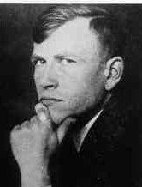
Quelques mots sur Otto Dix (1891-1969)
Issu d'une famille de classe moyenne, Dix est dés son enfance initié à la peinture grâce à sa mère.
Après un apprentissage pour devenir peintre décorateur, il réussit le concours d’entrée de l’école des Arts Appliqués de Dresde où il découvre les nouveaux courants artistiques du début du siècle , notamment le cubisme.
Quand la 1ère Guerre Mondiale éclate en 1914, Dix a 23 ans et il s’engage comme volontaire dans l’armée allemande : il combat sur le front français puis sur le front russe en 1èreligne à sa demande où il sera plusieurs fois blessé. Profondément traumatisé par les scènes d’horreur vécues sur le champ de bataille, il réalise dans les années 20 une série d’œuvres dénonçant les atrocités de la guerre.
En 1933, Hitler, chef du parti nazi, prend le pouvoir en Allemagne : Considéré comme un « artiste dégénéré » par la propagande nazie qui exalte le goût de la guerre, le peintre est persécuté et censuré*. Il perd son poste de professeur à l’académie de Dresde et ses œuvres sont publiquement ridiculisées, retirées des musées allemands voir même brûlées lors de grands autodafés*.

Slide 4
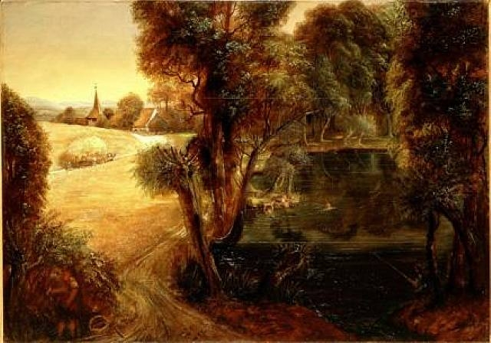
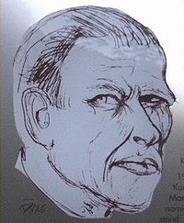
Dix est même arrêté et emprisonné . Libéré, Dix se réfugie avec sa famille près de la frontière suisse et ne peint plus que des paysages mais à la fin de la 2nde Guerre Mondiale, il est enrôlé de force dans les troupes de réserve. Capturé par l’armée française, il reste prisonnier pendant un an.
Après la guerre , Dix reprend ses activités artistiques jusqu’à sa mort en 1969et réalise surtout des tableaux de scènes religieuses, des portraits ou des paysages.
Autoportrait , 1925
Freuden des sommers , 1941

Slide 5
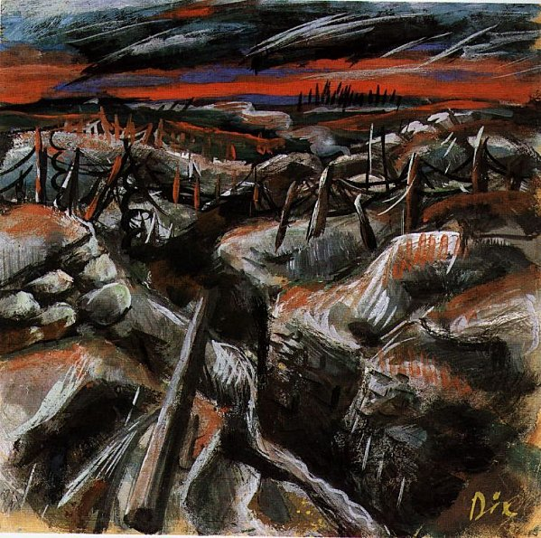
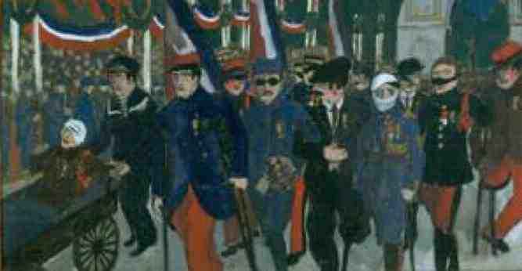
LE CONTEXTE HISTORIQUE
Dans les tranchées, Dix réalise de nombreux dessins qui témoignent de la barbarie engendrée par la guerre.
Revenu vivant mais durablement traumatisé, il recommence à peindre mais ses toiles sont directement inspirées par ces images de brutalité qui le hantent.
Au début des années 1920, les Etats n’ont pas peur de montrer la dévastation physique laissée par la guerre, à la fois par fierté et par devoir de mémoire. La laideur, jusque là cachée par la censure organisée par les états et les armées pendant le conflit pour ne pas affoler les civils, s’affichent et les peintres comme Dix qui ont participé aux combats , sont des témoins clés.
L’Assaut sous les gaz (1924)
Défilé du 14 juillet 1919 , J Galthier Boissière

Slide 6
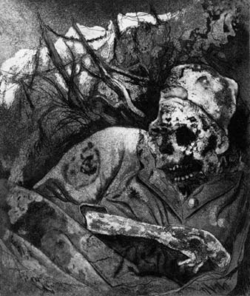
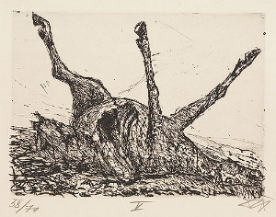
« C'est que la guerre est quelque chose de bestial : la faim, les poux, la boue, tous ces bruits déments. Avant mes premiers tableaux, j'ai eu l'impression que tout un aspect de la réalité n'avait pas encore été peint : l'aspect hideux. La guerre, c'était une chose horrible, et pourtant sublime. Il me fallait y être à tout prix. Il faut avoir vu l'homme dans cet état déchaîné pour le connaître un peu. » O. DIX
« La peinture n’est pas un soulagement. La raison pour laquelle je peins est le désir de créer. J’ai vu ça, je peux encore m’en souvenir, je dois le peindre » O Dix.

Slide 7
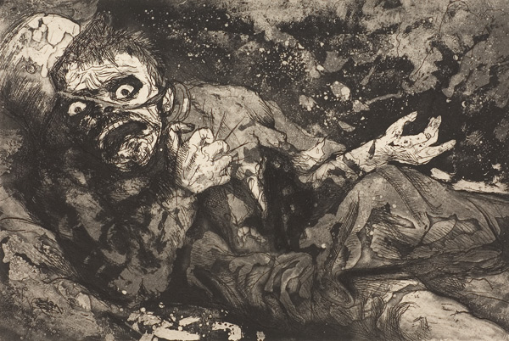
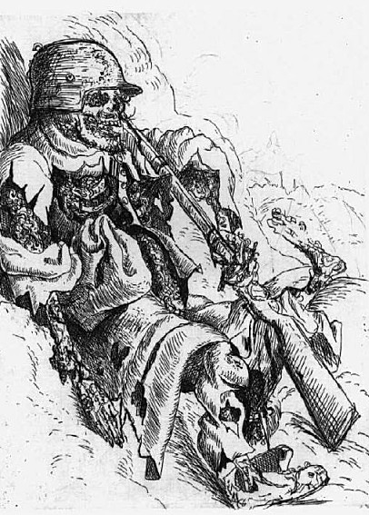
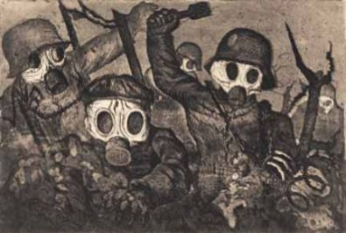

Slide 8
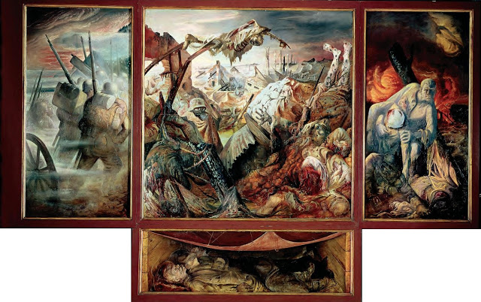
3 tableaux sur la représentation de la 1ère Guerre Mondiale et ses conséquences sont particulièrement connus :
Le triptyque La Guerre, 1929-32.
Galerie Neue Meister, Staatliche Kunstsammlungen, Dresde, Allemagne.

Slide 9
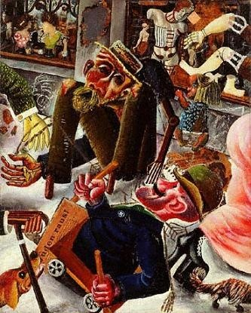
La Rue de Prague, 1920.
Huile et collage sur toile, 101 x 81 cm. Stuttgart. La rue de Prague, 1920

Slide 10
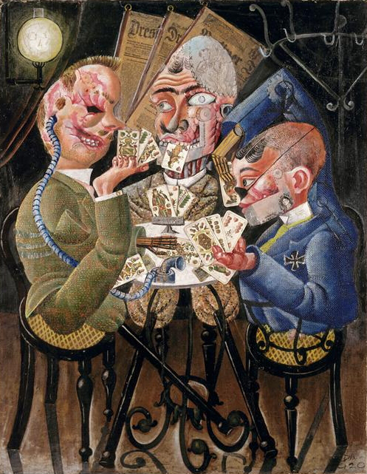
Les joueurs de Skat ou Skatspieler , 1920

Slide 11
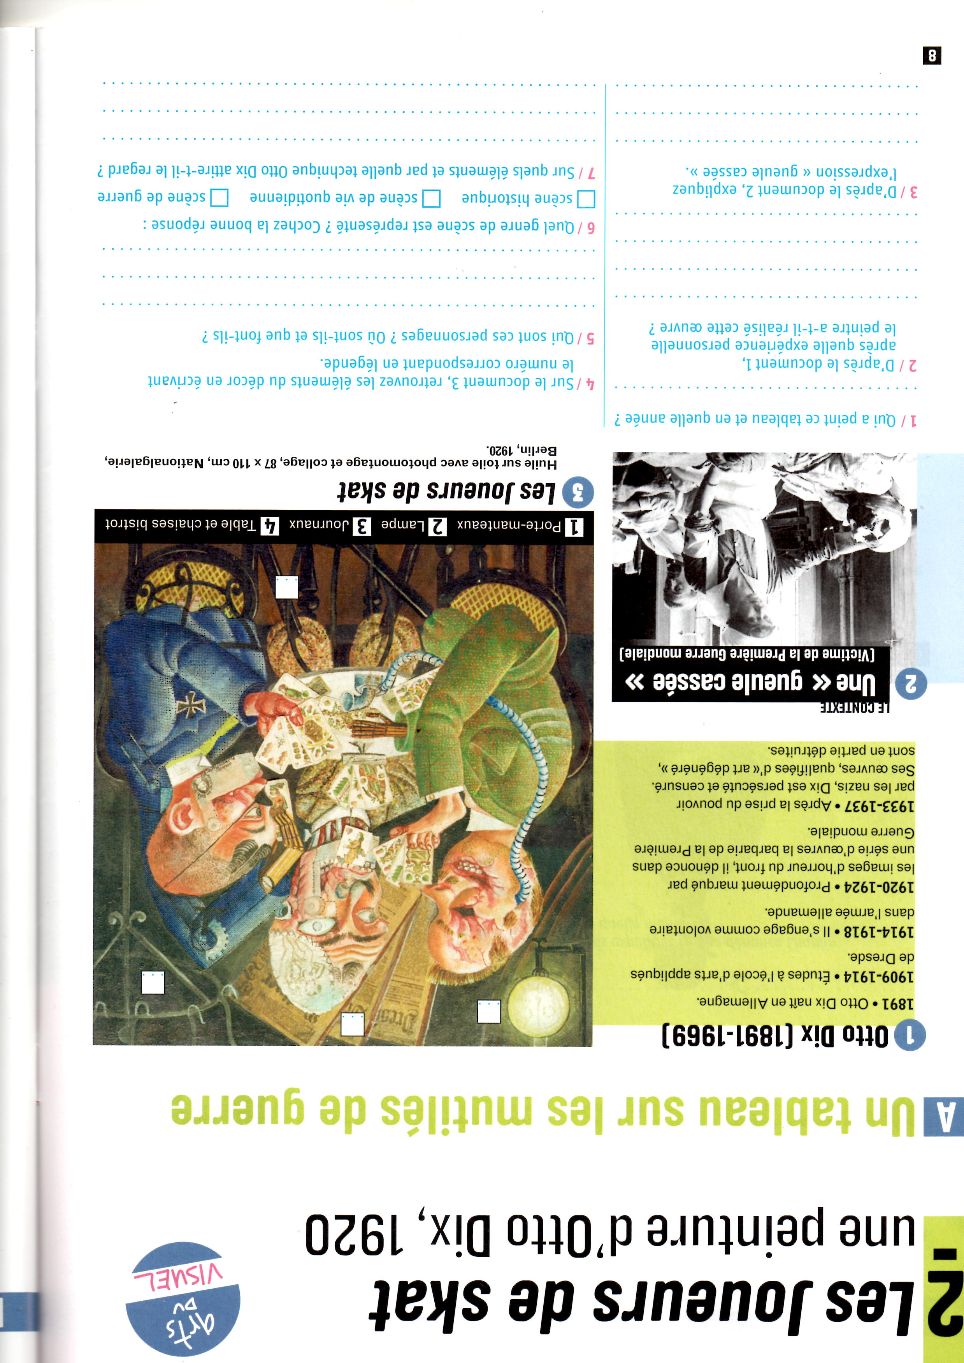
DESCRIPTION DE L’ŒUVRE
Ce tableau représente une scène de la vie quotidienne .
Au 1er plan : 3 hommes sont assis autour d’une petite table ronde et jouent aux cartes dans une pièce sombre , peut-être un café. Tous les 3 sont bien habillés mais affreusement défigurés et mutilés.
A l’arrière plan : on remarque sur la droite un porte manteau, au centre des journaux allemands et en haut à gauche, un lampadaire, seule source de lumière , qui éclaire la scène.

Slide 12
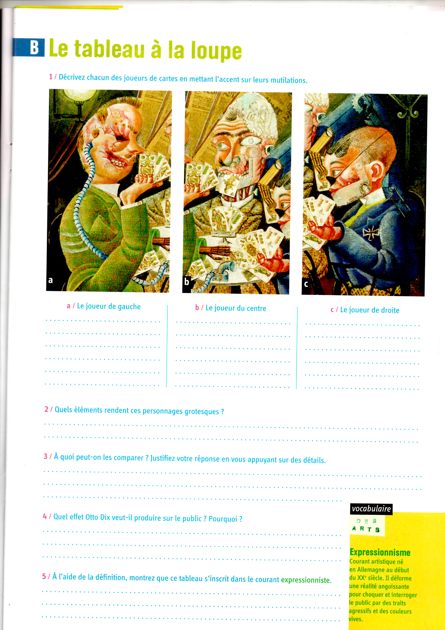
Le tableau à la loupe : Dix peint avec minutie les mutilations des anciens combattants
Le visage de cet homme est atrocement abîmé, rempli de cicatrices. Il a une jambe de bois et joue aux cartes avec la pied droit. Sa main gauche a été remplacée par une main en bois . Une prothèse auditive équipée d’un long tuyau sort de son oreille et lui permet d’entendre la conversation.
Jambe de bois
Long tuyau
Main articulée

Slide 13
Tatouage ou dessin de femmes nues
Le personnage situé au centre a perdu ses 2 jambes remplacées par des moignons et des prothèses en bois. Il n’a également plus de bras et tient ses cartes serrées dans sa bouche. Il lui manque aussi une partie de la peau du crâne : il a été scalpé. Des pièces métalliques remplacent sa mâchoire et son oreille gauche. Il porte un œil de verre qui semble fixer le spectateur et lui donne un regard dérangeant. Les rides sur le front sont les seules expressions de ce visage défiguré.
2 moignons et jambes en bois

Slide 14
poulie
Le personnage est cul de jatte : il est posé sur une sorte de socle en fer. Sa vraie main est difforme et comme le personnage de gauche, son autre main a été remplacée par une main en bois articulée qui fonctionne grâce à un système de poulies. Son nez mutilé est caché par un bandeau noir et une prothèse métallique cache sa mâchoire arrachée. Il porte sur le revers de sa veste la croix de guerre, grande décoration militaire allemande. La coiffure est soignée, l’œil et le sourcil semblent avoir été épargnés.
La croix de guerre
Sexe apparent
Socle en fer

Slide 15
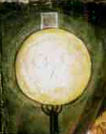
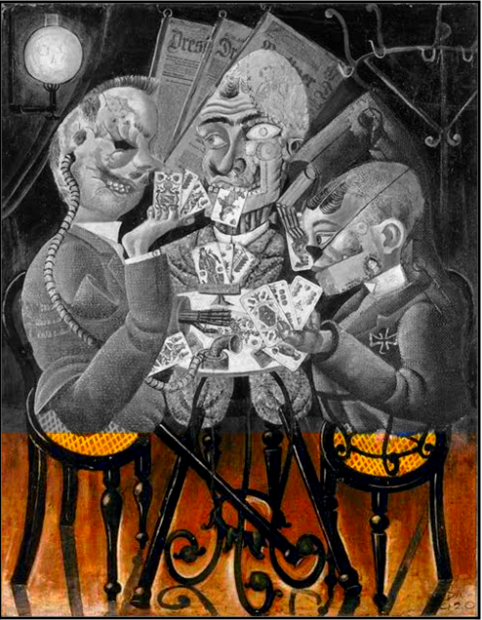
Les détails du décor
L’ampoule incrustée d’une tête de mort
Des journaux régionaux ( certainement de la région de Dresde ) , ville où vit Dix dans les années 20
Les jambes artificielles qui se confondent avec les pieds de la table

Slide 16
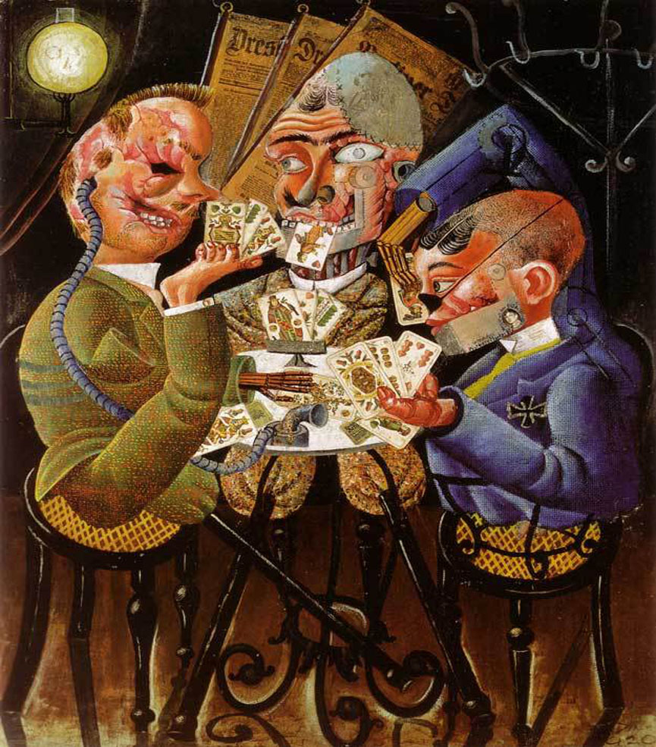
La description artistique
Les couleurs :
Les couleurs froides et sombres dominent : vert kaki, noir, bleu foncé. La seule touche de couleur vive ( rose –orangé) est utilisée pour représenter ce qui reste de peau sur les visages. Ce ton contraste avec les autres couleurs et renforce le côté artificiel de ces têtes.
Les lignes :
Les lignes du tableau sont très difficiles à repérer. Il y a une impression de confusion un manque d’harmonie et d’équilibre dans la construction de la toile.
La lumière :
L’utilisation du clair/obscur permet de mettre en valeur l’aspect monstrueux des personnages . Le paradoxe c’est que la scène est éclairée par la mort, présente dans la lampe...
Le collage :
L’emploi de cette technique permet au peintre de renforcer l’idée d’un assemblage : des corps étrangers (les prothèses) s’imbriquent dans les vrais corps ce qui accentue l’effet de corps mécaniquement rafistolés

Slide 17
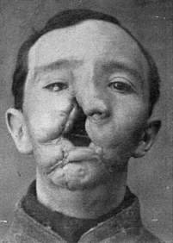
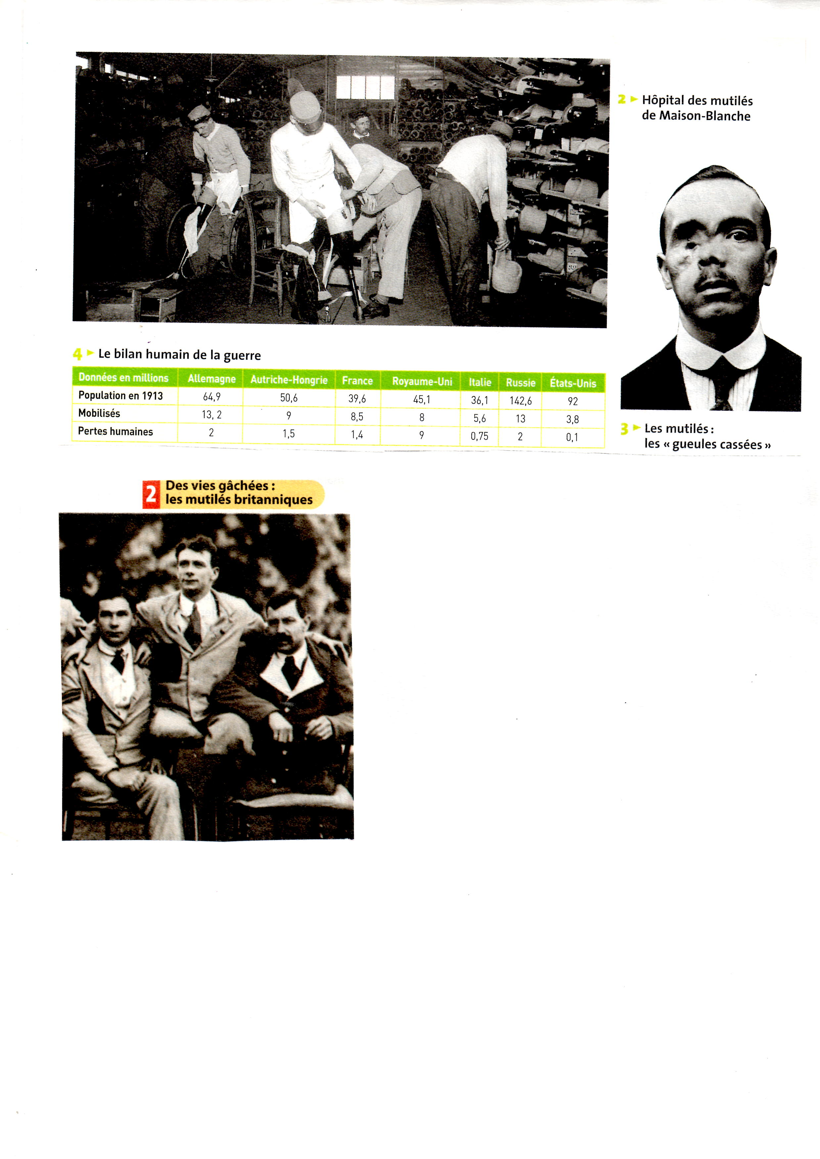
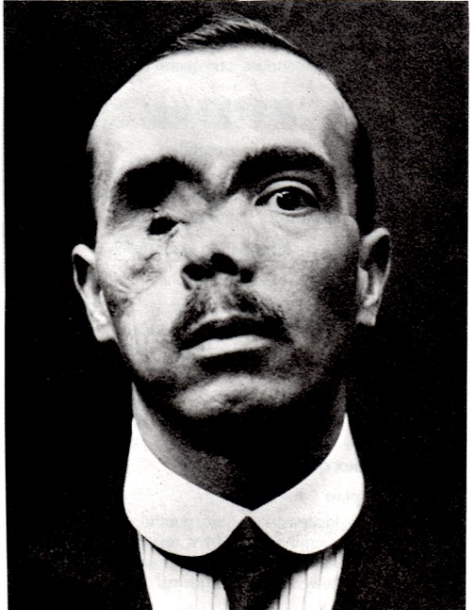
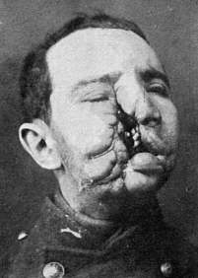
INTERPRETATION DE L’OEUVRE
Ce tableau met en scène les grands mutilés de la 1ère Guerre Mondiale appelés les « Gueules cassées ». On pourrait croire que l’artiste exagère et peint ici des caricatures mais son travail n’est pas si éloigné de la réalité.
A travers cette œuvre qui montre des anciens combattants allemands qui porteront à vie les séquelles du conflit, il veut aussi dénoncer l’impuissance de la médecine à réparer ces corps et ces visages déchiquetés même si des chirurgiens vont tenter des greffes et des poses de prothèses pour la 1ère fois

Slide 18
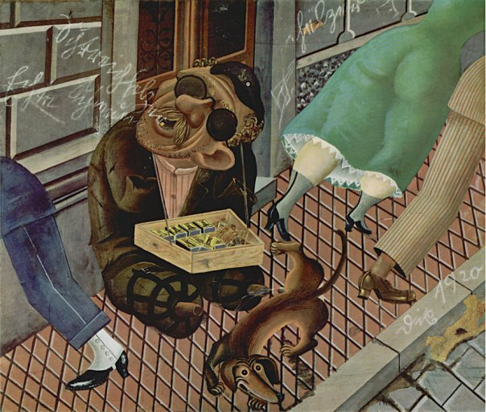
Mais Otto Dix refuse que cette souffrance soit récupérée à des fins patriotiques ou politiques :
Le fait qu’il représente un personnage arborant la croix de fer est sans doute une critique du peintre à l’égard d’un nationalisme* qui prend de l’ampleur en Allemagne juste après la défaite. Pour l’artiste, il n’y a rien de glorieux dans la guerre.
Son tableau n’est donc pas un hommage aux sacrifices de héros.
Il veut seulement montrer les dégâts irréversibles tant physiques que psychologiques que laisse la guerre. Les hommes y perdent leur dignité ( Dix a l’impudeur de montrer le sexe de l’homme de droite) et leur humanité. Dix choisit donc de montrer les anciens combattants comme des pantins ridicules , des mécaniques qui n’ont plus grand-chose d’humain ( pas d’expression sur les visages ,rafistolage métallique pour sauver les apparences)
Du coup ce tableau a pour but de choquer , d’interpeller et de se poser une question essentielle : pour les rescapés de l’enfer , reprendre une vie « normale » est-ce possible ? . C’est peut-être pour cela que la scène représente une situation banale de la vie ordinaire (jouer aux cartes entre amis) . Le décalage entre la situation et l’aspect monstrueux des joueurs est frappant.
Le marchand d’allumettes, 1920, O Dix

Slide 19
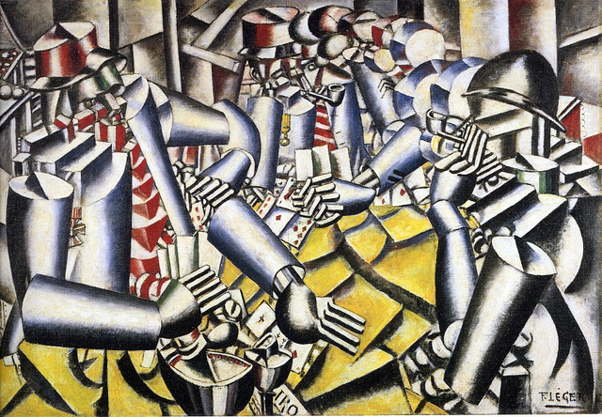
Mise en relation avec d’autres oeuvres
La partie de cartes, 1917 , huile sur toile (129x193 cm), Krôller-muller Museum, Otterlo

Slide 20
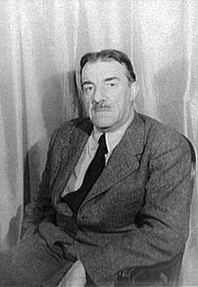
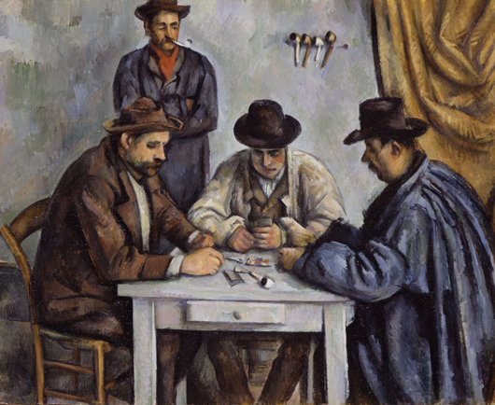
Mobilisé en 1914, F Léger est brancardier sur le front. Dans les tranchées comme O Dix, il réalise une série de dessins sur ses camarades de tranchées. « pendant que les gars jouaient aux cartes pendant les rares périodes d’accalmie, je restais à côté d’eux , je les regardais, je voulais les saisir ».
Les corps comme ceux de Dix sont déshumanisés et ressemblent à des robots. Les membres sont en forme de tubes de canons, , les mains paraissent rigides et les corps se décomposent en cônes, tiges cylindres ou pyramides. Les regards sont absents. Les pipes avec les cartes dispersées sur le sol chaotique apportent une note humaine dans cette ambiance froide et métallique.
Les Joueurs de cartes par Paul Cézanne, 1890-1892 Metropolitan Museum of Art, New York

Slide 21
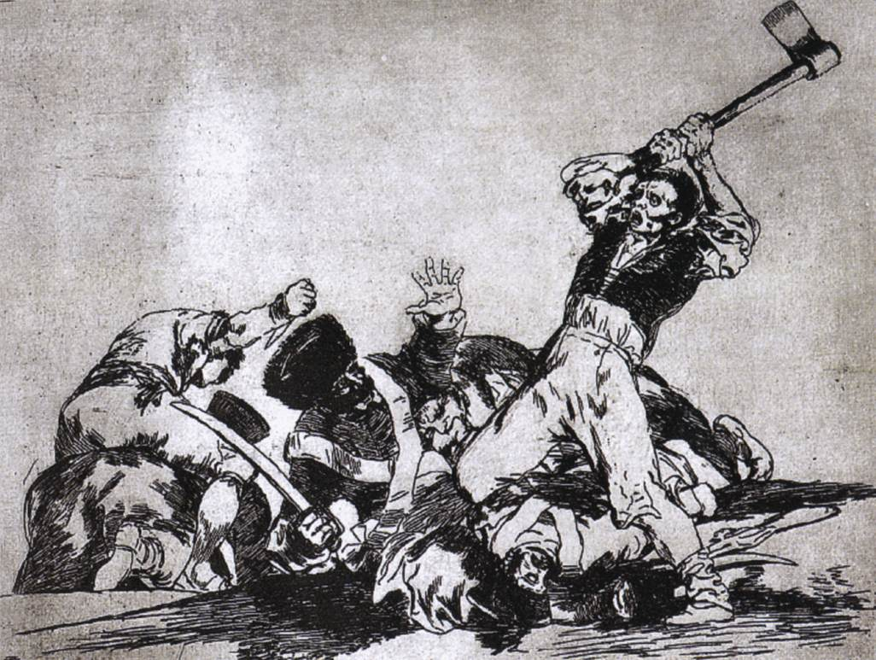
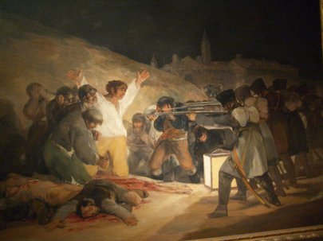
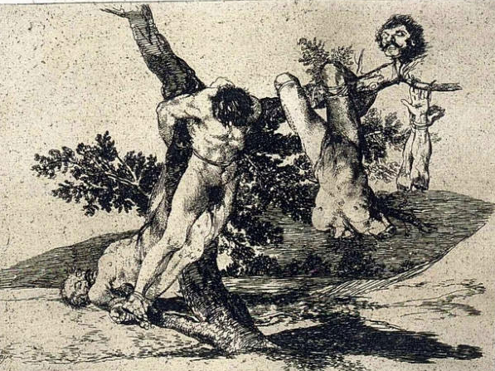
Otto Dix a perpétué la tradition d’un Francisco Goya ( 1746-1828) qui lui aussi à son époque a dénoncé les conséquences effroyables de la guerre. C’est un travail critique où l’artiste exprime un point de vue.
Tres de Mayo , Goya
Les désastres de la guerre, série de dessins de Goya

